Slide 1

Betri vinnutími í vaktavinnu
Fundur með launagreiðendum og verkefnastjórn
11. ágúst 2021

Slide 2

Efni fundar:
Launaútborgun
  Staðan
  Fræðsluefni
  Áskoranir
Minnisblað um útreikning veikindalauna
Hópar sem þarfnast skoðunar – ferill
Mál einstakra starfsmanna – ferill
Eftirfylgni
Fræðsluefni
Næsti fundur – September

Slide 3
Tímalína – Mikilvægar dagsetningar
15. Janúar
1. Febrúar
15. Mars
2. Apríl
1. Maí
1. maí til 2023
22. Janúar
Starfsfólk í hlutastarfi þarf að svara hvort ætli að auka við sig starfshlutfall
Mat stjórnanda á því hvort mönnunar-forsendur standist þarf að liggja fyrir
Drög að vaktaskýrslu
Vaktaskýrsla samþykkt
Betri vinnutími í vaktavinnu tekur gildi!
Eftir-fylgni

Slide 4

Launaútborgun

Slide 5

Staðan
Útborganir hafa gengið framar vonum.
Einstaka hnökrar.

Slide 6
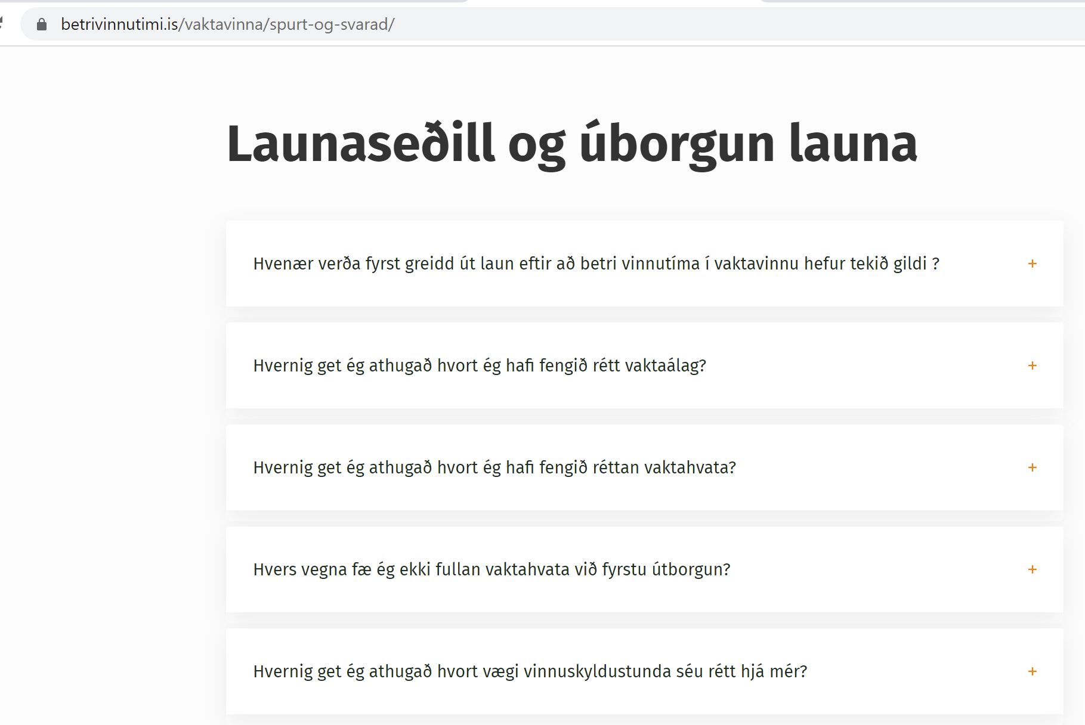

Fræðsluefni vegna útborgunar launa
Fræðslumyndband vegna launaseðils
Leiðbeiningar og fræðsluefni vegna launaseðils
Spurt og svarað fyrir starfsfólk og stjórnendur

Slide 7

Áskoranir okkar í ágúst 2021:
Horfa á hópa yfir heil launatímabil (fleiri en eitt launatímabil) m.t.t. launa
Hvetja til aukins starfshlutfalls þar sem enn eru hlutastörf og mönnunargat er til staðar
Nýráðningar og þjálfun nýrra starfsmanna þar sem hópar eru alla jafna í fullu starfi
Finna jafnvægi í starfsmannahópi m.t.t. möguleika á vaktahvata
Samsetning vakta í takt við markmið verkefnisins
Umbótavegferð heldur áfram!

Slide 8
Minnisblað um útreikning veikindalauna
Fylgiskjal 2 hjá ríki, Reykjavíkurborg og Samtökum fyrirtækja í velferðarþjónustu og fylgiskjal 3 hjá sveitarfélögum tók gildi þann 1. maí síðastliðinn.
Við gildistökuna breyttist launamyndun vaktavinnufólks, t.d. fjölgar vaktaálagsflokkum og greiddur er sérstakur vaktahvati sem tekur mið af fjölbreytileika og fjölda vakta.
Sú spurning hefur vaknað hvort/hvaða áhrif þær breytingar hafa á útreikning launa til starfsmanna í veikindaleyfi.
Tilgangur minnisblaðsins er að leitast við að svara þeirri spurningu.
Minnisblaðið verður sent með gögnum fundarins!

Slide 9
Ferill við skoðun

Slide 10
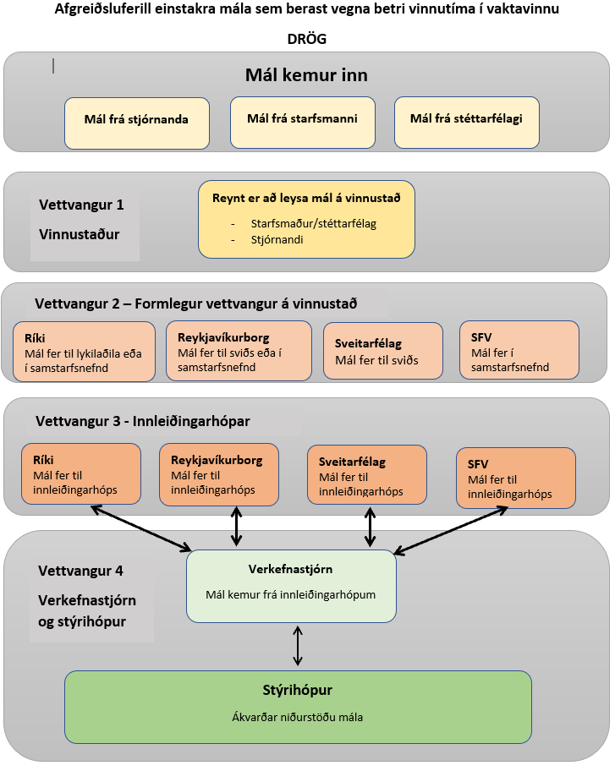
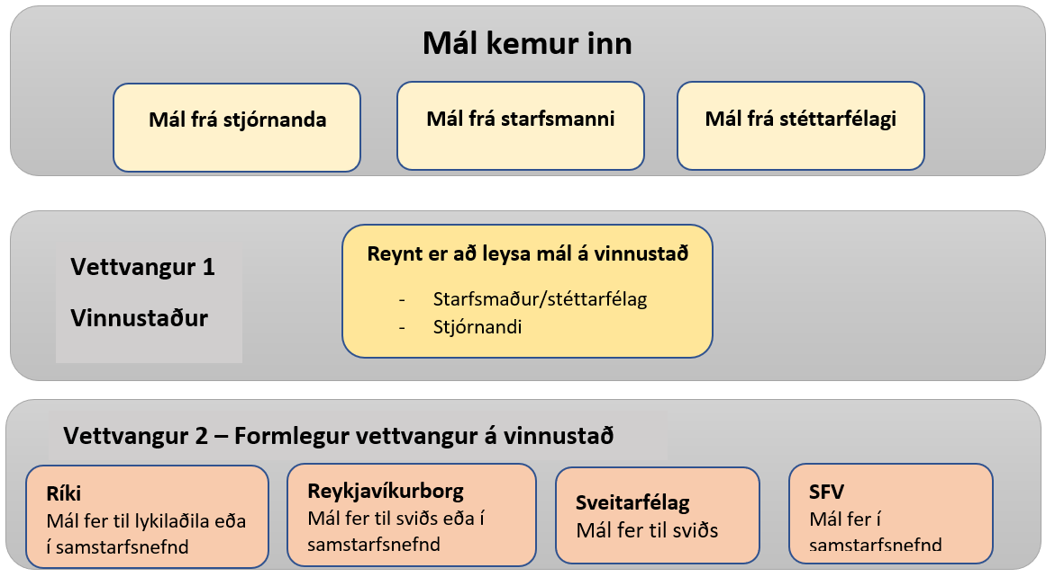
Hópar – ferill

Slide 11
Einstaklingar - ferill
Starfsfólk telst lækka í launum ef vinnutímabreytingarnar einar og sér leiða af sér launalækkun.
Starfsfólk á að leita til síns stjórnanda ef það telur sig ekki fá rétta útborgun launa 1. júní. Ef starfsmaður fær ekki fullnægjandi svör, að hans mati, er honum bent á að hafa samband við sitt stéttarfélag
Ef stjórnandi þarfnast frekari útskýringa til að geta svarað starfsmanni leitar hann til launafulltrúa
Ef mál fær ekki úrlausn í samtali starfsmanns og stjórnanda virkjast Ferill einstakra mála

Slide 12

Eftirfylgni

Slide 13
Mánaðarlegir lykilmælikvarðar

Slide 14
Jafnræði í starfsmannahópi
Starfsemin
Starfsmanna-hópurinn
Einstaklingur
Enn víða tækifæri
Starfsfólk er orðið meðvitaðra
Væntur vaktahvati vs. greiddur vaktahvati

Slide 15
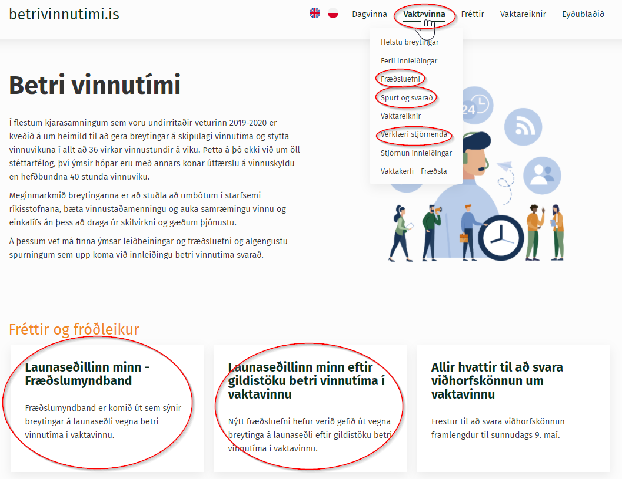
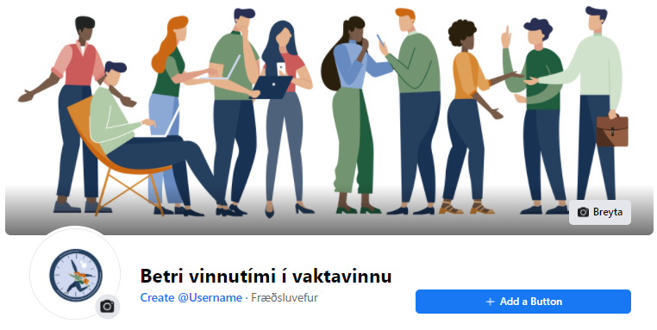
Minnum á!
Facebook síða

Slide 16

Næsti fundur
Miðvikudagur
22. sept. kl. 10-11

Slide 17


